Slide 1
GOBIERNO ESCOLAR Y FORMACIÓN EN CIUDADANÍA 2025
Proyecto Transversal Ley 115 del 1994 y Decreto 1860 del 1994

Slide 2
¿QUÉ ES EL GOBIERNO ESCOLAR?
El gobierno escolar es un espacio ACADÉMICO, que fomenta la formación DE LA COMUNIDAD EDUCATIVA en:
La participación democrática.
Pensamiento crítico y conciencia social.
La responsabilidad de elegir y ser elegido.
Veeduría.
Busca representar los intereses de la comunidad educativa y desarrollar la capacidad de liderazgo político en la institución, es una estrategia PEDAGÓGICA Y METODOLÓGICA de crecimiento y formacion política.

Slide 3
¿QuiÉnes conforman esta instancia de participación? (Democracia Representativa)

Slide 4
ANÁLISIS ACTUAL

Slide 5
TRIBUNAL DE GARANTíAS ELECTORALES
ETAPA ELECTORAL
EVALUACIÓN
ETAPA POST-ELECTORAL
T4
T3
T2
T1
ETAPA PRE-ELECTORAL

Slide 6
¿Qué es y quiénes lo conforman?
El tribunal de garantías es el órgano designado antes de cualquier elección, cuyo objeto consiste en garantizar que todos los procesos electorales se lleven a cabo en concordancia con las disposiciones legales y de conformidad con los principios que orientan el accionar a nivel institucional.
Conformado por:
La Rectora.
Representante de psicología.
Representante de convivencia.
Representante de los estudiantes.
Líder del proyecto.

Slide 7
CRONOGRAMA DEMOCRÁTICO 2025 SEGÚN CARGO A PROVEER
.
Personero Estudiantil.
Consejo Estudiantil y Representante de estudiantes.
Consejo de Padres.
Representante Educadores.

Slide 8
PERSONERO ESTUDIANTIL
CRONOGRAMA PERSONERÍA
ACTIVIDAD | ALCANCE | RESPONSABLE | FECHA
Motivación de los y las estudiantes de grado once para inscripción de personería. | Estudiantes de grado Once | Educadores del área de Ciencias Sociales del grado 11° | 21-28 DE ENERO
Inscripción de candidatos a la personería. | Estudiantes de grado Once | Educadores líderes del Área de Ciencias Sociales. | 4 DE FEBRERO
Encuentro para elaboración del plan de gobierno | Equipos de Trabajo | Educadores del área de Ciencias Sociales del grado 11° | 6 DE FEBRERO
Presentación ante el tribunal de garantías | Equipos de Trabajo | Educadores del área de Ciencias Sociales del grado 11° | 10 DE FEBRERO
Revisión y aprobación de propuestas por parte del tribunal de garantías | Tribunal de Garantías | Tribunal de garantias electorales | 11-12 de FEBRERO
Campañas electorales de candidatos a Personería | Comunidad Escolar | Candidatos | 13-21 DE FEBRERO
Conversatorio con los candidatos a la personería | Grado 4°-11° | Educadores líderes del Área de Ciencias Sociales. | 21 DE FEBRERO
Silencio Electoral | Candidatos Y equipos de trabajo | Tribunal de garantías electorales. | 24- 27 DE FEBRERO
Elecciones del personero estudiantil | Estudiantes. | Tribunal de garantías electorales. | 27 DE FEBRERO
Posesión de los miembros del Gobierno Escolar | Comunidad Educativa. | Líder del Proyecto | 28 DE FEBRERO

Slide 9
PERFILES DE CARGO-PERSONERO
1. Tener antigüedad en la Institución mínimo tres años.
2. Estudiante activo cursando grado once.
3. Estudiante distinguido por su buen desempeño académico y convivencial.
4. Modelo de superación, responsabilidad y liderazgo ante sus compañeros.
5. Estudiante conocedor del Manual de Convivencia Escolar.
6. Estudiante con valores éticos y morales acordes con el horizonte institucional.

Slide 10
CONSEJO ESTUDIANTIL
CRONOGRAMA CONSEJO ESTUDIANTIL
ACTIVIDAD | ALCANCE | RESPONSABLE | FECHA
Motivación de los estudiantes de grado 3°- 11° para la postulación de sus representantes | Estudiantes de preescolar a 11° | Directores de grupo y líder del proyecto | 3-12 DE FEBRERO
Elección de representante de curso para los grados de 3° a 11° | Estudiantes. | Tribunal de garantías electorales y directores de grupo | 13 DE FEBRERO
Campaña estudiantes de 3° a 11- para elegir su representante al consejo estudiantil | Jardín a Tercero | Ed de Ciencias sociales y director de grupo. | 13-18 DE FEBRERO
Elección de representante de grado 3° a 11- al consejo estudiantil | Jardín a Tercero | Ed de Ciencias sociales y director de grupo. | 19 DE FEBRERO
Elección de representante estudiantil al consejo directivo | Estudiantes. | Representantes de curso | 20 DE FEBRERO
Posesión de los miembros del Gobierno Escolar | Comunidad Educativa. | Líder del Proyecto | 28 DE FEBRERO

Slide 11
PERFILES DE CARGO-representante estudiantil 2025.
1. Tener antigüedad en la Institución mínimo dos años.
2. Promotor del cumplimiento de los deberes y derechos institucionales.
3. Estudiante distinguido por su buen desempeño académico y convivencial.
4. Modelo de responsabilidad y liderazgo ante sus compañeros.
5. Estudiante conocedor del Manual de Convivencia Escolar.
6. De conformidad con lo estipulado en el manual de convivencia escolar, los aspirantes a postulante no deben haber asumido el cargo el año inmediatamente anterior.

Slide 12
CONSEJO DE PADRES
CONSEJO PADRES DE FAMLIA
ACTIVIDAD | ALCANCE | RESPONSABLE | FECHA
Elección representante de padres al consejo de padres | Comunidad Educativa. | Líder del Proyecto y Dir de grupo | 7 DE FEBRERO
Elección de padres ante el Consejo Directivo | Comunidad Educativa. | Líder del Proyecto | 14 DE FEBRERO
Posesión de los miembros del Gobierno Escolar | Comunidad Educativa. | Líder del Proyecto | 28 DE FEBRERO

Slide 13
PERFILES DE CARGO-representante padre de familia
Padre de estudiante matriculado.
Demostrar sentido de pertenencia con la institución.
Cumplidor del contrato educativo.
Valores éticos y cristianos.
Propiciar un clima de confianza, entendimiento, solidaridad entre todos los estamentos de la comunidad educativa.

Slide 14
Representante de educadores
EDUCADORES
ACTIVIDAD | ALCANCE | RESPONSABLE | FECHA
Motivación de los educadores para postular su representante ante el Consejo Directivo | Educadores | Líder del proyecto y Rectoria | 27 DE ENERO A -5 DE FEBRERO
Inscripción de candidatos al consejo directivo. | Educadores | Tribunal de garantías electorales | 6 DE FEBRERO
Campaña de candidatos al Consejo Directivo | Educadores | Candidatos | 10 -17 DE FEBRERO
Elección de representante de Educadores Consejo Directivo. | Educadores | Tribunal de garantías electorales | 18 DE FEBRERO
Posesión de los miembros del Gobierno Escolar | Comunidad Educativa. | Líder del Proyecto | 28 DE FEBRERO

Slide 15
PERFILES DE CARGO-representante educador
1. Tener una antigüedad en la institución de mínimo dos años.
2. Conocedor del PEI del Colegio.
3. Conocer y respetar el Manual de Convivencia Laboral, Reglamento Interno de Trabajo, Manual de funciones.
4. Sentido de pertenencia con la institución.
5. Identificado con el carisma reparador y pedagogía del corazón propio de la institución educativa.
6. Liderazgo positivo.
7. Sentido de la ética, personal y social.
8. Coherente en el obrar, sentir y pensar.
9. Respetuoso, honrado y tolerante.

Slide 16
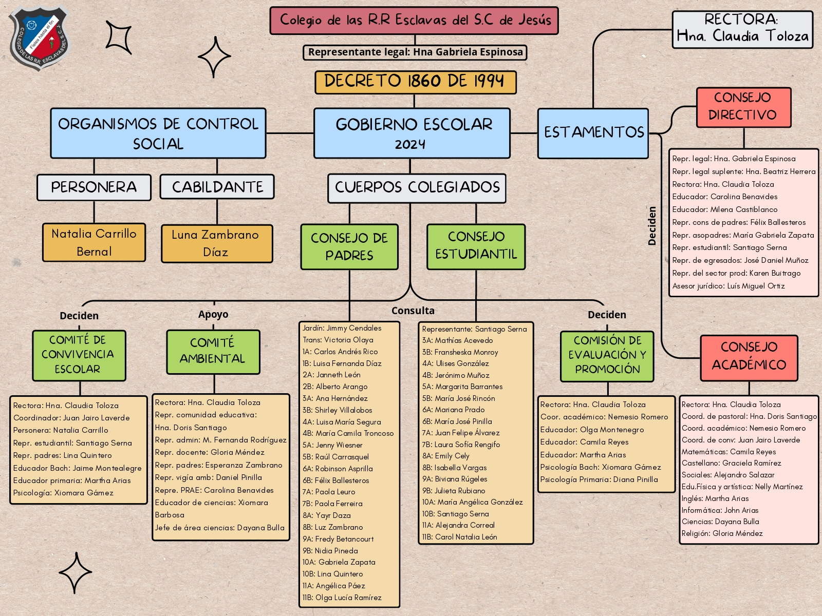

Slide 17
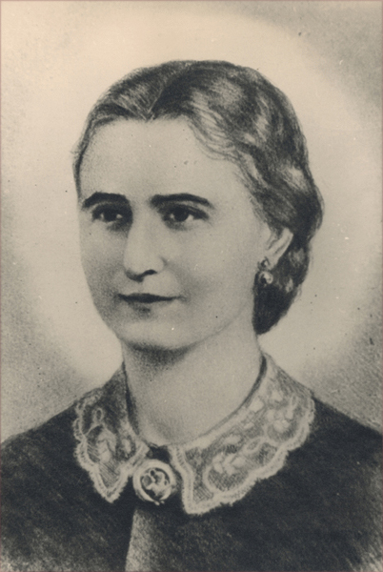
Muchas gracias
“Todos unidos en todo como los dedos de la mano”.
Santa Rafaela María
Equipo Área Ciencias Sociales 2025

